Slide 1
第七章 语法制导翻译和中间代码生成
第一节 属性文法
第二节 语法制导翻译概论
第三节 中间代码的形式
第四节 简单赋值语句的翻译
第五节 布尔表达式的翻译
第六节 控制结构的翻译
第七节 说明语句的翻译
第八节 数组和结构的翻译

Slide 2
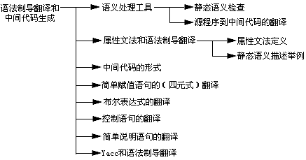
知识结构

Slide 3
第七章 语法制导翻译和中间代码生成
7.1 属性文法
语义处理的功能：
静态语义审查：验证语法结构合法的程序是否真正有意义。
翻译：生成中间代码或目标代码。

Slide 4
静态语义审查：
类型检查：验证程序中执行的每个操作是否遵守语言
的类型系统的过程，编译程序必须报告不符合类型系
统的信息 。
控制流检查：控制流语句必须使控制转移到合法地方。
一致性检查：在很多场合要求对象只能被定义一次 。

Slide 5
中间代码（中间语言）：
是复杂性介于源程序语言和机器语言的一种表示形式；
一般，快速编译程序直接生成目标代码；
为了使编译程序结构在逻辑上更为简单明确，常采用中间代码，这样可以将与机器相关的某些实现细节置于代码生 成阶段仔细处理，并且可以在中间代码一级进行优化工作使得代码优化比较容易实现 。

Slide 6

一个属性文法是一个三元组A＝（G，V，F）：
G：一个上下文无关文法
V：一个属性的有穷集
F：关于属性的断言或谓词的有穷集
V 中的每个属性与文法的某个非终结符或终结符相联
系, 可以是“类型”、“值”或“存储位置”
F 中的每个断言与文法的某个产生式相对应, 可以是语
义规则或者程序段等
因此可知, 一个属性文法包含一个上下文无关文法和
一系列语义规则， 这些语义规则附在每个产生式上

Slide 7
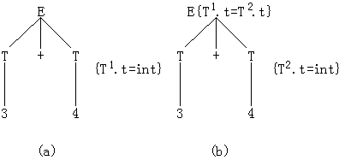
例如文法G为：
E T¹+T²| T¹ or T²
T num| true |false
对输入串3+4的语法树如图：
图7.1 静态语义审查

Slide 8
属性文法记号中常使用N.t的形式表示与非终结符N相
联的属性t
类型检查的属性文法如下:
E→T¹+T² { T¹.type = int AND T².type =int }
E→T¹ or T² { T¹.type = bool AND T².type =bool }
T →num { T.type := int }
T → true { T.type := bool }
T → false { T.type := bool }

Slide 9

属性文法最最由克努特(D.E.Knuth)提出，他把属性分成：
继承属性、综合属性
属性文法中，对应于每个产生式A α都有一套与之相关
联的语义规则，每条规则的形式为b:=f(c₁,c₂,…,c_{k})。
f是一个函数，b和c₁,c₂,…,c_{k}是该产生式文法符号的属性
（1）如果b是A的一个属性，c₁,c₂,…,c_{k}是产生式右部文法
符号的属性或A的其他属性，则称b是A的综合属性
（2）如果b是产生式右部某个文法符号X的一个属性，并且
c₁,c₂,…,c_{k}是A或产生式右边任何文法符号的属性，则称b
是文法符号X的继承属性

Slide 10
若Xi是产生式左部非终结符（即i=0），则称属性Xi.a是综
合属性（SynthesizedAttributes）
若Xi出现在产生式的右部（即），则称Xi.a是继承属性（
Inherited Attributes）

Slide 11
在计算时：
综合属性沿属性语法树向上传递
继承属性沿属性语法树向下传递
若产生式左部的单非终结符A的属性值由右部各非终结符的
属性值决定, 则A的属性称为综合属性
若产生式右部符号B的属性值是根据左部非终结符的属性值
或者右部其它符号的属性值决定的,则B的属性为继承属性

Slide 12
在这两种情况下，我们说属性b依赖于属性c₁,c₂,…,c_{k}
(1)非终结符既可有综合属性也可有继承属性，但文法开
始符号没有继承属性
（2）终结符只有综合属性，它们由词法程序提供

Slide 13
例7.1 简单算术表达式求值的语义描述：
产生式 语义规则
（0）L E print(E.val)
（1）E E¹+T E.val:=E¹.val+T.val
（2）E T E.val:=T.val
（3）T T¹*F T.val:=T¹.val×F.val
（4）T F T.val:=F.val
（5）F (E) F.val:=E.val
（6）F digit F.val:=digit.lexval
E、T和F的val属性是综合属性,digit仅有综合属性，它
的值是由词法分析程序提供的，L的属性是空的

Slide 14




例7.2 描述说明语句中各种变量的类型信息的语义规则：
产生式 语义规则
（1）D TL L.in:=T.type
（2）T int T.type:=integer
（3）T real T.type:=real
（4）L L¹,id L¹.in:=L.in
addtype(id.entry,L.in)
（5）L id addtype(id.entry,L.in)
过程addtype的功能是把每个标识符的类型信息登录在符号
表的相关项中
T的综合属性type,它的值由(int或real)决定,L.in是继承属性

Slide 15
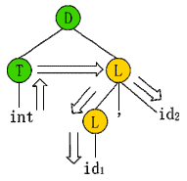
图7.3是句子 int id₁,id₂的语法树，使用 表示属性的传递情况
图7.3 属性信息传递情况

Slide 16
7.2 语法制导翻译概论
语法制导翻译是指在语法分析过程中，完成附加在所
使用的产生式上的语义规则描述的动作
基于属性文法的处理过程（语法制导翻译）：
对单词符号串进行语法分析，构造语法分析树，然后
根据需要构造属性依赖图，遍历语法树并在语法树的各结
点处按语义规则进行计算

Slide 17
一.计算语义规则
依赖图：是一个有向图，用于描述分析树中的属性和属性
间的相互依赖关系

Slide 18
依赖图的构造算法如下：
for 分析树中每一个结点n do
for 结点的文法符号的每一个属性a do
为a在依赖图中建立一个结点；
for 分析树中每一个结点 n do
for 结点n所用产生式对应的每一个语义规则
b:=f(c₁,c₂,…,c_{k}) do
for i:=1 to k do
从c_{i}结点到b结点构造一条有向边

Slide 19
例7.2的句子real id1,id2,id3分析树的依赖图（图中的结点
用数字表示）如图7.4：
D
in
L
6
T
4
5
type
in
,
7
L
id3
3
entry
8
Real
in
L
,
id2
2
entry
9
10
id1
1
entry

Slide 20
一个有向非循环图的拓扑序是图中结点的任何顺序
m₁,m₂,…m_{k},使得边必须是从序列中前面的结点指向后
面的结点。
如果m_{i}→m_{j}是m_{i}到m_{j}的一条边，那么在序列中m_{i}必须
出现在m_{j}之前。
从依赖图的拓扑排序中，可以得到所有计算语义规则
的顺序。用这个顺序来计算语义规则就得到输入符号串
的翻译.
属性计算有树遍历的和一遍扫描的方法

Slide 21
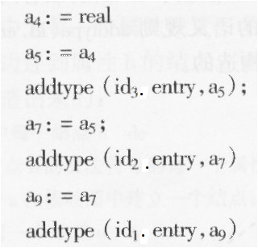
在上图的依赖图中，每一条边都是从序号较低的结点指向序号较高的结点。因此，依赖图的一个拓扑排序可以从低序号到高序号顺序写出。从这个拓扑排序中我们可以得到下列程序，用a_{n}来代表依赖图中与序号n的结点有关的属性.这些语法规则的计算将把real类型填入到每个标识符对应的符号表项中。

Slide 22
树遍历的属性计算方法
假设语法树已经建立好了，并且树中已带有开始符号的继承属性和终结符的综合属性。
然后以某种次序遍历语法树，直至计算出所有属性。最常用的遍历方法是深度优先，从左到右的遍历方法。如果需要的话，可使用多次遍历（或称遍）。

Slide 23
下面算法可对任何无循环的属性文法进行计算
While 还有未被计算的属性 do
VisitNode(S) ／*S是开始符号*／
procedure VisitNode（N: Node）；
begin
if N是一个非终结符 then
／* 假设它的产生式为N→X₁X₂…X_{m} *／
for i:=1 to m do
if not X_{i}∈V_{t} then／* 即X_{i} 是非终结符 * ／
begin
计算 X_{i} 的所有能够计算的继承属性；
VisitNode (X_{i})
end；
计算 N 的所有能够计算的综合属性
end

Slide 24
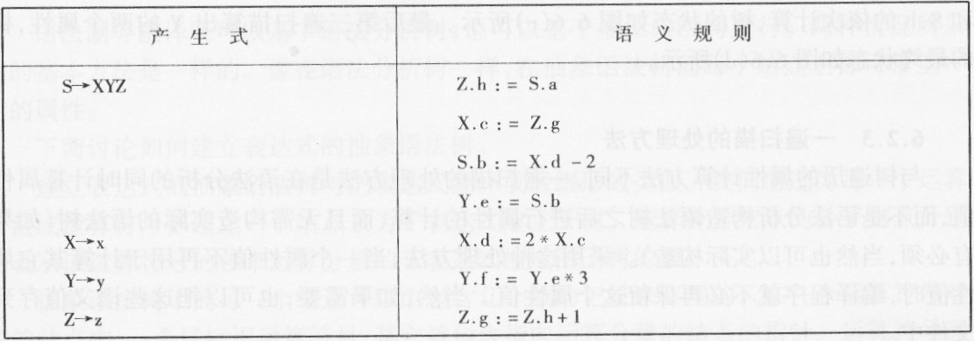
例：S有继承属性a，综合属性b；X有继承属性c,综合属性d；Y有继承属性e、综合属性f；z有继承属性h、综合属性g。

Slide 25
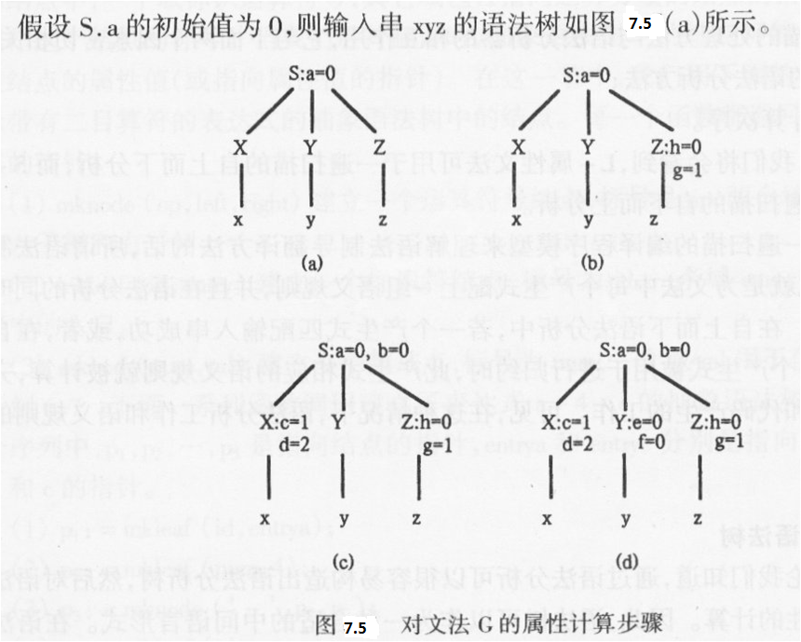

Slide 26
一遍扫描的处理方法
一遍扫描的处理方法是在语法分析的同时计算属性值，而不是语法
分析构造语法树之后进行属性的计算，而且无需构造实际的语法树（如
果有必须，当然也可以实际构造）。
因为一遍扫描的处理方法与语法分析器的相互作用，它与下面两个因素密切相关：
（1)所采用的语法分析方法；
(2)属性的计算次序。
L-属性文法可用于一遍扫描的自上而下分析，而S-属性文法适合于一遍扫描的自下而上分析。
如果按这种一遍扫描的编译程序模型来理解语法制导翻译方法的话
语法制导翻译就是为文法中每个产生式配上一组语义规则，并且在语法分析的同时执行这些语义规则。
在自上而下语法分析中，若一个产生式匹配输入串成功，或者，在自下而上分析中，当一个产生式被用于进行归约时，此产生式相应的语义规则就被计算，完成有关的语义分析和代码产生的工作。
在这种情况下，语法分析工作和语义规则的计算是穿插进行的。

Slide 27
二.S－属性文法和自下而上翻译
S-属性文法是只含有综合属性的属性文法
综合属性可以在分析输入符号串的同时自下而上来计算
S－属性文法的翻译器通常可借助于LR分析器实现
分析器可以保存与栈中文法符号有关的综合属性值，每当
进行归约时，新的属性值就由栈中正在归约的产生式右
边符号的属性值来计算

Slide 28
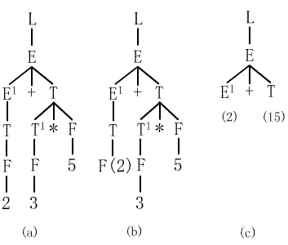
对例7.1的输入串2+3*5语法树如图7.6：

Slide 29
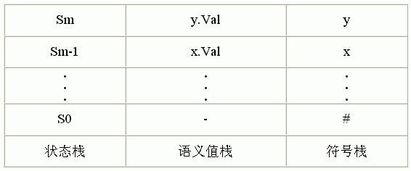
假定有一个LR语法分析器，现在把它的分析栈扩充，使
得每个文法符号都跟有语义值，即把栈的结构看成图7.7
所示：

Slide 30
同时把LR分析器的能力扩大，使它不仅执行语法分析任
务，还能在用某个产生式进行归约的同时调用相应的语
义子程序，完成在例7.1的属性文法中描述的语义动作
每步工作后的语义值保存在扩充栈的“语义值栈”栏中
采用的LR分析表为表7.1，不过要将其中的i改为digit，分
析和计值2+3*5的过程列在图7.8所示：

Slide 31
 | ACTION |  |  |  |  |  | GOTO
 | d | + | * | ( | ) | # | E | T | F
0
1
2
3
4
5
6
7
8
9
10
11
S₅
S₄
1
2
3
S₆
acc
r₂
S₇
r₂
r₂
r₄
r₄
r₄
r₄
S₅
S₄
8
2
3
r₆
r₆
r₆
r₆
S₅
S₄
9
3
S₅
S₄
10
S₆
S₁₁
r₁
S₇
r₁
r₁
r₃
r₃
r₃
r₃
r₅
r₅
r₅
r₅

Slide 32
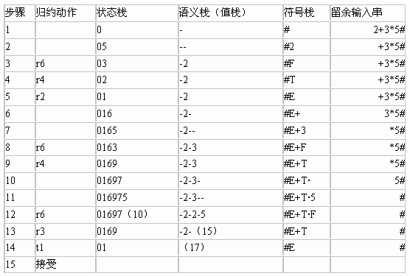
-2-3-5
2+3*5的分析和计值过程

Slide 33
三.L－属性文法在自上而下分析中的实现
一个属性文法称为L－属性文法，如果对于每个产生式
A X₁X₂…X_{n},其每个语义规则中的每个属性或者是综
合属性，或者是X_{j}(1≤j ≤n)的一个继承属性且这个继承
属性仅依赖于：
（1）产生式X_{j}在左边符号X₁,X₂,…X_{n}的属性
（2）A的继承属性

Slide 34
例7.2描述变量说明语句中类型信息的属性文法是L－属性
文法
S－属性文法一定是L－属性文法，因为（1）、（2）限制
只用于继承属性
L－属性文法允许一次遍历就计算出所有属性值

Slide 35
例7.3 将中缀表达式翻译成相应的后缀表达式的属性文法,
其中addop表示+或-
E E addop T print(addop.Lexeme) | T
T num print(num.val)
比如对串2+3-5的分析同时执行语义动作打印出23+5-

Slide 36
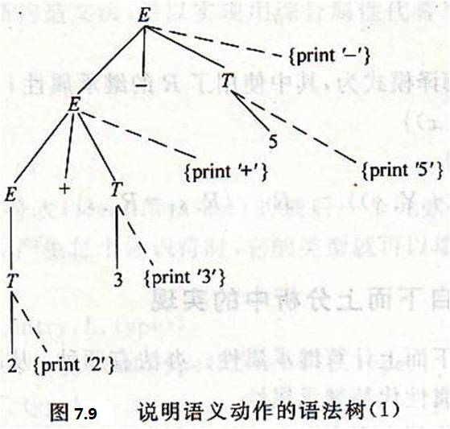
语法分析树中加虚线联结的语义结点，形成一个可说明语义
动作的树，如图7.9：

Slide 37
LL(1)这种自上而下分析文法的分析过程，从概念上说可以
看成是深度优先建立语法树的过程，因此，可以在自上而
下语法分析的同时实现L属性文法的计算

Slide 38
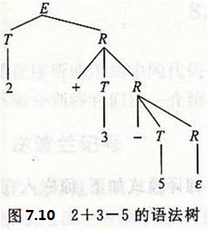
例7.3是一个含左递归规则的文法，如采用LL（1）分析必
须改写文法如下：
E TR
R addop TR₁｜ε
T num
这时2+3-5的语法树如图7.10：

Slide 39
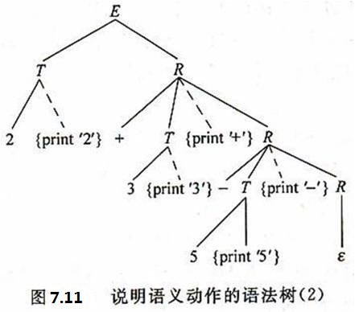
将后缀式23+5-输出的动作在语法树中应出现的位置如图
7.11所示：

Slide 40
例7.4 （中缀表达式翻译成相应的后缀表达式）：
E TR
R addop T｛print(addop.Lexeme)}R₁｜ε
T num {print(num.val)}
把语义动作嵌在右部文法符号T和R之间，这种语义处理的
描述形式称为翻译模式
翻译模式是适合语法制导翻译的另一种描述形式
翻译模式给出了使用语义规则进行计算的次序，可把某些
实现细节表示出来

Slide 41
一般转换左递归翻译模式的方法简述如下：
假设翻译模式为：
A A₁Y{A.a:=g(A₁.a,Y.y)}
A X {A.a:=f(X.x)}
每个文法符号都有一个综合属性，用相应的小写字母表示,
g和f是任意函数。消除左递归，文法转换成：
A XR
R YR｜ε

Slide 42
再考虑语义动作，则翻译模式为，其中使用了R的继承属性
i和综合属性s:
A X {R.i:=f(X.x)}
R {A.a:=R.s}
R Y {R₁.i:=g(R.i,Y.y)}
R₁ {R.s:=R₁.s}
R ε {R.s:=R.i}

Slide 43
四.L－属性文法在自下而上分析中的实现
实现自下而上计算继承属性方法：
方法一：从翻译模式中去掉嵌入在产生式中间的动作
引入新的非终结符N和产生式N ε，把嵌入在产生式中
间的动作用非终结符N代替，并把这个动作放在产生式后面

Slide 44
例如下面的翻译模式：
E T R
R +T{print(‘+’)}R₁
R -T {print(‘-’)}R₁
R ε
T num{print(num.val)}

Slide 45
引入M和N，变换后的翻译模式如下，原嵌入在产生式中间
的动作都在产生式后面了
E T R
R +TMR₁
R -T NR₁
R ε
T num{print(num.val)}
M ε{print(‘+’)}
N ε{print(‘-’)}

Slide 46
方法二：用综合属性代替继承属性，改变基础文法是一种可
能的办法
例如，一个Pascal的说明由一标识符序列后跟类型组成，如
m,n:integer。这种说明语句的文法可由下面的形式的产生
式构成：
D L:T
T integer|char
L L,id|id

Slide 47
一个解决的方法是重新构造文法，借以实现用综合属性代
替继承属性
例如一个等价的文法如下：
D id L
L ,id L |:T
T integer|char
属性文法如下：
D id L {addtype(id.entry,L.type)}
L , id L1{L.type:=L1.type:addtype(id.entry,L.type)}
|:T{L.type:=T.type}
T integer{T.type:=int}|char{T.type:=ch}

Slide 48
7.3 中间代码的形式
一.逆波兰记号（后缀式）(后根遍历）
由波兰逻辑学家卢卡西维奇发明
这种表示法将运算对象写在前面，把运算符号写在后面
图7.12给出了程序设计语言中的逆波兰表示形式：
程序设计语言中的表示 | 逆波兰表示
a*b
ab*
a*b+c
ab*c+
a*(b+c/d)
abcd/+*
a*b+c*d
ab*cd*+

Slide 49
例如 B@CD*+（它的中缀表示：-B+C*D)的计值过程为：
1.B进栈
2.对栈顶元素施行一目运算，并将结果代替栈顶,即-B置于栈顶
3.C进栈
4.D进栈
5.栈顶两元素相乘，两元素退栈，相乘结果置栈顶
6.栈顶两元素相加，两元素退栈，相加结果进栈，现在栈顶存
放的是整个表达式的值

Slide 50

二.三元式和树形表示
每个三元式的组成：(op，ARG1，ARG2)
例如：a:=b*c+b*d
(1)(*, b,c)
(2)(* ,b,d)
(3)(+ ,(1),(2))
(4)(:= ,(3),a)
树形表示是三元式表示
的翻版，上述三元式可
表示成右边的树表示：

Slide 51



表达式的树形表示很容易实现：简单变量或常数的树就是
该变量或常数自身，如果表达式e₁和e₂的树分别为T₁和
T₂，那么e₁+e₂,e₁*e₂,-e₁的树分别为：

Slide 52
三.四元式
四元式的组成：(op，ARG1,ARG2,RESULT)
例如：a:=b*c+b*d
(1)(*, b,c,t₁)
(2)(*, b,d,t₂)
(3)(+ ,t₁,t₂,t₃)
(4)(:= ,t₃,－,a)

Slide 53
为了直观，也把四元式的形式写成简单赋值形式：
(1)t₁:=b*c (2)t₂:=b*d
(3)t₃:=t₁+t₂ (4)a:=t₃
(jump,-,-,L) goto L
(jrop,B,C,L) if B rop C goto L

Slide 54
例题：写出算术表达式： A+B*(C－D)+E/(C－D)↑N
①四元式
②三元式
③间接三元式
④逆波兰
⑤树形表示

Slide 55
①表达式的四元式序列：
(1)(－,C,D,T_{l})
(2)(*,B,T₁,T₂)
(3)(+,A,T₂,T₃)
(4)(一，C,D,T₄)
(5)(↑,T₄,N,T₅)
(6)(/,E,T₅,T₆)
(7)(+,T₃,T₆,T₇)

Slide 56
②表达式的三元式序列
(1)(－,C,D)
(2)(*,B,(1))
(3)(+,A,(2))
(4)(－,C,D)
(5)(↑,(4),N)
(6) (/,E,(5))
(7)(＋，(3)，(6))
③表达式的间接三元式
（1）（－,C,D）
（2）（*,B,（1））
（3）（+,A,（2））
（4）（↑,（1）,N）
（5）（/,E,（4））
（6）（+,（3）,（5））
间接码表（1）（2）（3）（1）
（4）（5）（6）间接码表表明
了执行间接三元式的顺序

Slide 57
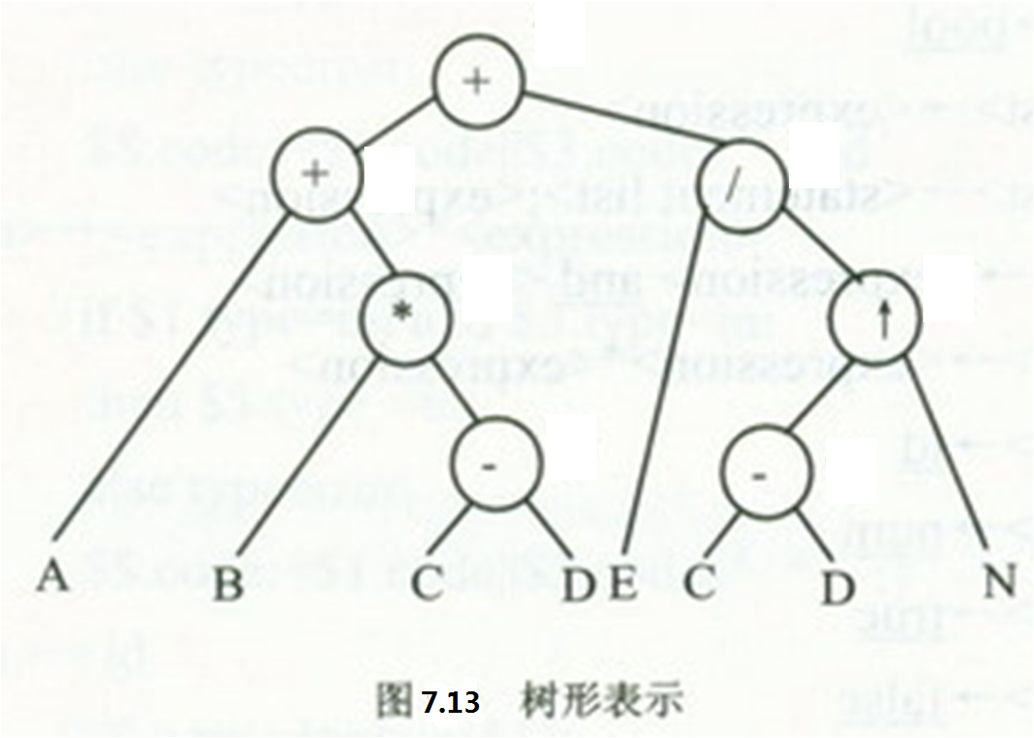
④逆波兰: ABCD-*+ECD-N↑/+
⑤树形表示:

Slide 58
7.4 简单赋值语句的翻译
简单赋值语句为不包含数组元素﹑记录的赋值语句
四元式的组成：(op，ARG1,ARG2,t_{i})
赋值语句的四元式是怎么翻译的呢？

Slide 59
首先对id表示的单词定义－属性id.name，用做语义变
量，用Lookup(id.name)语义函数审查id.name是否出现
符号表中，如在，则返回一指向该登录项的指针，否
则返回nil。
语义过程emit:表示输出四元式到输出文件上
语义过程newtemp:表示生成一临时变量，每调用一次，
生成一新的临时变量
语义变量E.place:表示存放E值的变量名在符号表的登录
项或一整数项（若此变量是一个临时变量）

Slide 60
图7.14列出了翻译赋值语句到四元式的语义描述：
(1)S id:=E { p:=lookup(id.name);
if p≠nil then emit(p ‘:=’ E.place)
else error}
(2)E E₁+E₂ { E.place:=newtemp;
emit(E.place ‘:=’ E₁.place ‘+’ E₂.place)}
(3)E E₁*E₂ { E.place:=newtemp;
emit(E.place ‘:=’ E₁.place ‘*’ E₂.place)}

Slide 61
(4)E -E₁ { E.place:=newtemp;
emit(E.place ‘:=’ ‘uminus’ E₁.place)}
(5)E (E₁) { E.place := E₁.place)
(6)E id { p:=lookup(id.name);
if p≠nil then E.place:=p)
else error}

Slide 62
图7.14中的第（3）条产生式及其有关语义描述如图7.15：
｛E．place∶=newtemp；
if E¹．type＝int AND E²．type＝int then
begin emit（E.place，‘∶=’，E¹．place，‘*^{i}’, E²．place）；
E．type∶=int
end
else if E¹．type＝real AND E²．type＝real then
begin emit (E．place, ‘∶=,E^{1’}．place, ‘*^{r}’,E²．place);
E．type∶=real
end

Slide 63
else if E¹．type＝int/* and E²．type=real */ then
begin t∶=newtemp；
emit（t，‘∶= ’ ,‘itr ’ ，E¹．place）；
emit（E．place，‘ ∶= ’ ，t， ‘ *^{r} ’ ，E²．place）；
E．type∶=real
end
else /*E¹·type＝real and E²．type＝int*/
begin t∶=newtemp；
emit（t,‘ ∶= ’ ; ‘ itr′，E²．place）；
emit（E．place， ‘ ∶= ’ ，E¹．place， ‘ *^{r} ’,t）；
E．type∶=real
end；
｝

Slide 64
7.5 布尔表达式的翻译
布尔表达式的两个作用：
计算逻辑值
用做改变控制流语句中的条件表达式

Slide 65
布尔表达式是由布尔算符（not、and、or）施于布尔
变量或关系表达式而成。即布尔表达式的形式为E₁
rop E₂，其中E₁和E₂都是算术表达式，rop是关系符，
如≤,<,=, ≥, ＞,≠

Slide 66
E E and E | E or E | not E | id rop id | true | false，
按通常习惯，约定布尔算符的优先顺序（从高到低）
为not、and、or，并且and 和 or 服从左结合

Slide 67
一.布尔表达式的翻译方法
步步计算出各部分的真假值，最后计算出整个表达式的值
如表达式: 1 or (not 0 and 0) or 0
布尔表达式：a or b and not c翻译成的四元式序列为：
（1）t₁:=not c
（2）t₂:=b and t₁
（3）t₃:=a or t₂
采取某种优化措施，只计算部分表达式

Slide 68
对a<b可看成等价的条件语句if a<b then 1 else 0,它翻译成
的四元式序列为：
（1）if a<b goto (4)
（2）t:=0
（3）goto (5)
（4）t:=1
（5）…
其中用临时变量t存放布尔表达式a<b的值，（5）为后
续的四元式序号

Slide 69
图7.16给出了将布尔表达式翻译成四元式的描述，其中
nextstat给出在输出序列中下一四元式序号
emit过程每被调用一次，nextstat增加1

Slide 70
E→E¹ or E²
｛E．place∶=newtemp；
emit（E．place ‘ ∶=’E¹．place ‘ or’E²．place）｝
E→E¹ and E²
｛E．place∶ =newtemp；
emit（E．place ‘ ∶=’E¹．place ‘ and’E²．place）｝
E→not E¹
｛E．place∶ =newtemp：；
emit（E．place ‘ ∶=’ ‘ not’E¹．place）｝
E→（E¹）
｛E．place∶=E¹．place｝

Slide 71
E→id₁ relop id₂
{E．place∶=newtemp；
emit（ ‘if’ id₁．place relop id₂．place ‘goto’
nextstat+3）；
emit（E．place ‘∶=’ ‘0’）；
emit（ ‘goto’nextstat+2）；
emit（E．place ‘∶=’ ‘1’）｝
E→true
｛E．place∶=newtemp；
emit（E．place ‘∶=’ ‘1’）｝
E→false
{E．place∶=newtemp；
emit（E．place ‘∶=’ ‘0’）｝

Slide 72
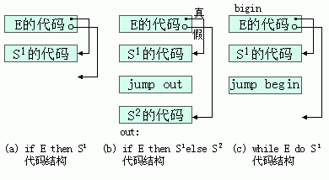
二.控制语句中布尔表达式的翻译
If-then、if-then-else、while-do的语法为：
S if E then S¹ | if E then S¹ else S² | while E do S¹
这些语句的代码结构示意图分别在图7.17中：

Slide 73
翻译的基本思路：对于E为a rop b的形式生成代码为：
if a rop b goto E.true 和goto E.false
其中，使用E.true和E.false分别表示E的真假出口转移目标
例7.5 a<b or c<d and e>f翻译为如下四元式序列：
（1）if a<b goto E.true
（2）goto （3）
（3）if c<d goto （5）
（4）goto E.false
（5）if e>f goto E.true
（6）goto E.false

Slide 74
例 if a<b or c<d and e>f then S¹ else S²的四元式序列：
（1）if a<b goto （7）
（2）goto （3）
（3）if c<d goto （5）
（4）goto （p+1）
（5）if e>f goto （7）
（6）goto （p+1)
（7）（关于S¹的四元式）
┇
（p)goto(q)
（p+1）（关于S²的四元式）
┇
（q）

Slide 75
为了记录需回填地址的四元式，常采用一种“拉链”的办法
，把需回填E.true/E.false的四元式拉成一链，称做真/假链
拉链的方式是这样的，若有四元式序列：
（10）… goto E.true
┇
（20）… goto E.true
┇
（30）… goto E.true
则链成
（10）… goto （0）
┇
（20）… goto （10）
┇
（30）… goto （20）

Slide 76
地址（30）称作链首，地址（10）为链尾，0为链尾标志
Merge(p₁,p₂)，把p₁和p₂为链首的两条链合并为1条，返回
合并后的链首值。即将p₂的链尾第4区段改为p₁，合并后
的链首为p₂，除非p₂是空链
Backpatch(p,t)，把p所链接的每个四元式的第4区段都填为t
其中使用语义值codebegin与非终结符E相连，表示表达式E
的第1个四元式语句序号

Slide 77
自下而上的分析中布尔表达式的一种翻译方案如图7.18：
(1)E E¹ or E² { backpatch (E¹.false, E².codebegin);
        E.codebegin:=E¹.codebegin;
        E.true:=merge(E¹.true, E².true)
        E.false:= E².false }
(2)E E¹ and E² { backpatch (E¹.true, E².codebegin);
        E.codebegin:=E¹.codebegin;
        E.true:= E².true;
        E.false:= merge(E¹.false, E².false);}

Slide 78
(3)E not E¹ { E.true:= E¹.false;
        E.codebegin:=E¹.codebegin;
        E.false:= E¹. true; }
(4)E (E¹ ) { E.true:= E¹. true;
        E.codebegin:=E¹.codebegin;
        E.false:= E¹. false; }

Slide 79
(5)E id₁ rop id₂ { E.true:= nextstat;
        E.codebegin:= nextstat;
        E.false:= nextstat+1;
        emit(jrop, id₁ ,id₂ ,_)
        emit(j ,_ ,_ ,_ ) }
(6)E true { E.true:= nextstat;
        E.codebegin:= nextstat;
        emit(jnz ,_ ,_ ,_ ) }
(7)E false { E. false := nextstat;
        E.codebegin:= nextstat;
        emit(j ,_ ,_ ,_ ) }

Slide 80
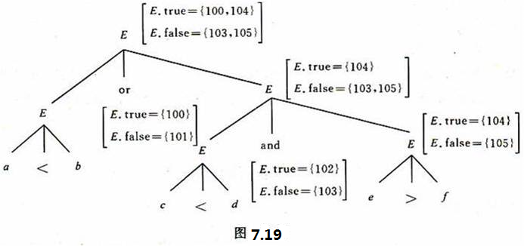
例a<b or c<d and e>f 将分析产生语法树时的语义动作结
果真、假链情况注释在相应结点处，如图7.19所示：

Slide 81
7.6 控制结构的翻译
一.条件转移
一般使用下面文法G[S]定义这些语句：
（1）S if E then S
（2）| if E then S else S
（3）| while E do S
（4）| begin L end
（5）| A
（6）L L；S
（7）| S
S语句，L语句串，A赋值句，E布尔表达式

Slide 82
为了能及时地回填有关四元式串的转移目标，对G[S]
文法进行改写，改成G`[S]：
（1）S CS¹
（2）| T^{p}S²
（3）| W^{d}S³
（4）| begin L end
（5）| A
（6）L L^{s}S¹
（7）S²
（8）C if E then
（9）T^{p} CS else
（10）W^{d} WE do
（11）W while
（12）L^{s} L；

Slide 83
下面给出这个文法的各个产生式相应的语义动作：
S CS¹ ｛S.chain := merge(C.chain,S¹.chain)｝
S T^{p}S² ｛S.chain:=merge(T^{p}.chain,S².chain)}
S W^{d}S³ ｛backpatch(S³.chain,W^{d}.codebegin)
emit(‘goto’ W.codebegin)
S.chain:=W^{d}.chain}
S begin L end ｛S.chain:=L.chain｝
S A ｛S.chain:0 /*空链*/｝
L L^{s}S¹ ｛L.chain:=s¹.chain｝
L S ｛L.chain:=S.chain｝

Slide 84
C if E then｛backpatch(E.true,nextstat)
C.chain:=E.false｝
T^{p} C S else ｛q:=nextstat emit(‘goto’-)
backpatch(C.chain,nextstat)
T^{p}.chain:=merge(S.chain,q)}
W while ｛W.codebegin:=nextstat}
W^{d} W E do ｛backpatch(E.true,nextstat
W^{d}.chain:=E.false
W^{d}.codebegin:=W.codebegin｝
L^{s} L; ｛backpatch(L.chain,nextstat)｝

Slide 85
按照上述文法产生式相应的语义动作，加上前述关于
赋值句和布尔表达的翻译法，语句while (A<B) do if
(C<D) then X:=Y+Z将被翻译成如下的一串四元式：
100 if A<B goto 102
101 goto 107
102 if C<D goto 104
103 goto 100
104 T:=Y+Z
105 X:=T
106 goto 100
107

Slide 86
二.开关语句
假定要讨论的开关语句的形式为：
switch E of
case V₁: S₁
case V₂: S₂
┇
case V_{n-1}: S_{n-1}
default:S_{n}
end

Slide 87
case语句翻译成如下的一连串条件转移语句：
t:=E;
L₁: if t≠V₁ goto L₂
S₁;
goto next;
L₂: if t≠V₂ goto L₃
S₂
goto next;
┇
L_{n-1}: if t≠V_{n-1} goto L_{n}
S_{n-1};
goto next;
L_{n}:S_{n};
next;

Slide 88
图7.20给出开关语句的一种翻译结果（中间代码），其中
把所有的测试都放在最后，以便目标代码生成阶段产生高
质量的目标指令

Slide 89
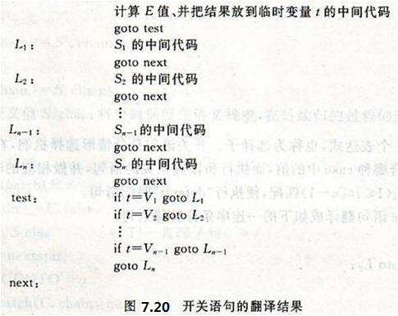

Slide 90
三.for循环语句
for i:=E¹ step E² util E³ do S¹
上述循环句的ALGOL意义等价于：
i:= E¹;
goto OVER;
AGAIN:i:=i+E²;
OVER: if i≤E³ then
begin S¹;goto AGAIN end;
改写成如下的产生式：
F₁ for i:=E¹
F₂ F₁ step E²
F₃ F₂ until E³
S F₃ do S¹

Slide 91
下面是这些产生式相应的语义动作：
F₁ for i:=E¹
｛emit(entry(i),’:=‘,E¹.place);
F₁.place:=entry(i);/*保存控制变量在符号表中的位置*/
F₁.chain:=nextstat;
emit(‘goto’-); /*goto OVER*/
F₁.codebegin:=nextstat;/*保存AGAIN的地址*/ ｝

Slide 92
F₂ F₁ step E²
｛F₂.codebegin:=F₁.codebegin;/*保存AGAIN的地址*/
F₂.place:=F₁.place;/*保存控制变量在符号表中的位置*/
emit(F₁.place ‘:=‘,E².place,’+’F₁.place);
backpatch(F₁.chain,nextstat);/*回填上面的goto OVER*/}

Slide 93
F₃ F₂ until E³
{F₃.codebegin:=F₂.codebegin;
q:=nextstat;
emit(‘if’ F₂.place,’ ≤’,E³.place,’goto’q+2);
/*若i ≤ E³转去执行循环体的第1个四元式*/；
F₃.chain:=nextstat;
emit(‘goto’-);/*转离循环*/｝

Slide 94
S F₃ do S¹ /*这里是语句S¹的相应代码*/
{emit(‘goto’ F₃.codebegin) /*goto AGAIN*/；
backpatch(S¹.chain,F₃.codebegin);
S.chain:=F₃.chain/；*转离循环的转移目标留待处理外层
S时再回填*/｝

Slide 95
例如，循环语句 for I:=1 step 1 until N do M:=M+I将被翻译
成如下的四元式序列：
100 I:=1
101 goto 103
102 I:=I+1
103 if I≤N goto 105
104 goto 108
105 T:=M+I
106 M:=T
107 goto 102
108

Slide 96
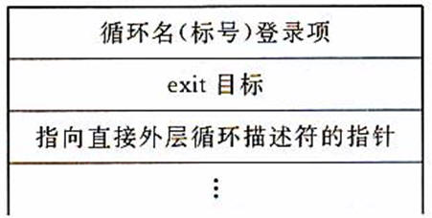
四.出口语句
exit、break，是一种结构化的方式跳出循环而设置的
语句，它们的作用是引起外层循环的终止
为处理exit语句，编译程序对每个循环可使用一个称为
“循环描述符”的量来记录一些必要的信息

Slide 97
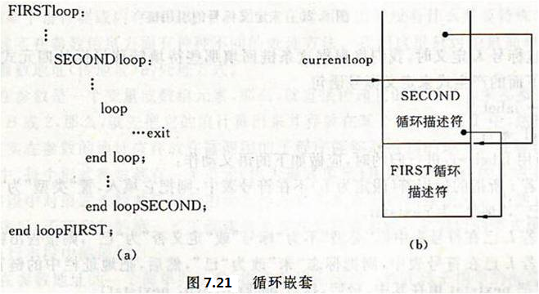
exit语句所指的循环可以是无名的，即是最内层循环，
可以使用一指针currentloop指向其描述符，所有打开
循环的描述符使用栈式方式存储

Slide 98
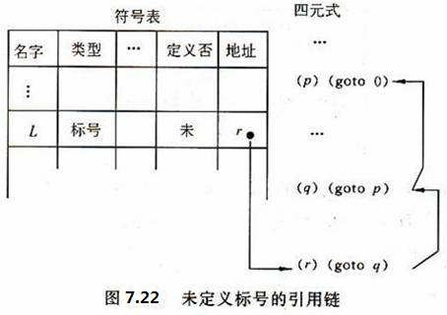
五.goto语句
带标号语句的形式是 L:S；goto语句的形式是goto L
如果goto L是一个向上转移的语句，那么L是定义的
如果goto L是一个向下转移的语句，那么L尚未定义

Slide 99
六.过程调用的四元式产生
过程调用的实质是把程序控制转移到子程序（过程段）
如果实在参数是一个变量或数组元素，那么就直接传递
它的地址
如果实参是其他表达式，如A＋B或2，那么就先把它的
值计算出来并存放在某个临时单元T中，然后传送T的地
址，所有实在参数的地址应存放在被调用的子程序能够
取得到的地方

Slide 100
在被调用的子程序（过程）中，每个形式参数都有一个单元
（形式单元）用来存放相应的实在参数的地址,在子程序段
中对形式参数的任何引用都当作是对形式单元的间接访问
当通过转子指令进入子程序后，子程序段的第一步工作就是
把实在参数的地址取到对应的形式单元中，然后再开始执
行本段中的语句
传递实在参数地址的简单办法，把实参的地址逐一放在转子
指令的前面

Slide 101
如过程调用 call S(A+B,Z)被翻译成：
计算A＋B置于T中的代码 /*T:=A+B*/
par T /*第1个实参地址*/
par Z /*第2个实参地址*/
call S /*转子指令*/

Slide 102
考虑一个描述过程调用语句的文法：
（1）S call i ( <arglist> )
（2）<arglist> <arglist>¹,E
（3）<arglist> E
赋予非终结符arglist一项语义值，叫数据队列，用它记录每
个实在参数地址。通过计数par的个数来记录实在参数个数

Slide 103
过程调用语法制导翻译的基本语义描述：
（1）S call i ( <arglist> )
｛FOR 队列arglist.queue的每一项p DO
GEN (par,-,-,p);
GEN(call,-,-,entry(i))｝
（2）<arglist> <arglist>¹,E
{把E.place排在arglist¹.queue的末端；
arglist.queue:=arglist¹.queue}
（3）<arglist> E
{建立一个arglist.queue,它只包含一项E.place}

Slide 104
7.7 说明语句的翻译
程序设计语言中的说明语句旨在定义各种形式的有名名体
，如常量、变量、数组、记录（结构）、过程、子程序等
等，说明语句的种类也多，对象说明、变量说明、类型说
明、过程说明等

Slide 105
编译程序把说明语句中定义的名字和性质登记在符号表中
，用以检查名字的引用和说明是否一致
许多说明语句的翻译并不生成目标代码
过程说明和动态数组的说明有相应的代码

Slide 106
一.简单说明语句的翻译
最简单的说明语句的语法描述为：
D integer<namelist>|real<namelist>
<namelist> <namelist>,id | id
即使用关键字integer和real定义一串名字的性质
对这种说明语句的翻译是指在符号表中登录该名和性质
用7.2.4的方法把上述文法改写成：
D D¹,id
| integer id
|real id

Slide 107
给非终结符D一个语义变量D.att，用以记录说明语句所引入
的名字的性质（int还是real），使用过程enter(id,A)把名字id
和性质A登录在名表中
（1）D integer id {enter(id,int);
D.att:=int}
（2）D real id {enter(id,real);
D.att:=real}
（3）D D¹, id {enter(id,D¹.att);
D.att:=D¹.att}

Slide 108
二.过程中的说明
过程的翻译包括：处理说明、处理调用
为记录相对地址，可以使用一个变量offset
在处理过程的第一个说明之前，置offset为零
每看见一个新名字，则把名字连同offset的当前值登入符
号表，然后offset增加
一般，offset增加由该名字类型决定的量，称为数据对象
的宽度，用属性width表示

Slide 109
假如real型对象宽度为8，则7.7中的产生式（2）相对应
的语义动作为：
D real id {enter(id,real,offset);
D.att:=real;
D.width:=8;
offset:=offset+D.width;}

Slide 110
过程嵌套的语言过程中的说明又可引入一过程，如图7.23
所示的Pascal程序段：

Slide 111
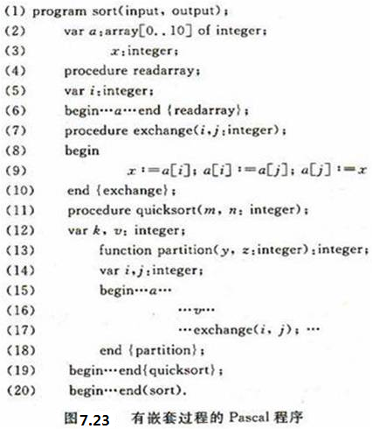

Slide 112
7.8 数组和结构的翻译
一.数组说明和数组元素的引用
如果一个数组所需的存储空间的大小在编译时就已知
道，则称此数组是一个确定数组（静态数组），否则
，称为可变数组（动态数组）
数组的存储表示有多种形式，最简单的一种是把整个
数组按行（或按列）存放在一片边续存储区中

Slide 113
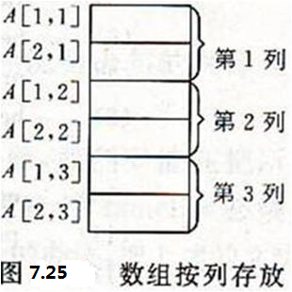
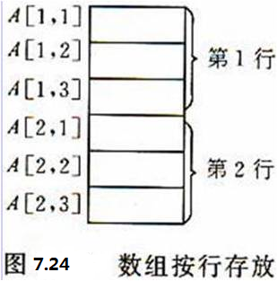
例如，若A是一个2×3的二维数组，每个元素占一个单元,
那么，所谓按行和按列的存储方式分别如图7.24、7.25：

Slide 114
数组元素的地址计算和数组的存储方式密切相关
例如，假定A是一个10×20的二维数组，各维的下限为1，
每个元素占用一个机器字（令存储器是以字编址的），数
组的首地址，即A[1,1]的地址为a，那么，数组元素A[i,j]
的地址为：a+(i-1) ×20+(j-1)=(a-21)+(20i+j)
如果是M × N的二维数组，则A[I,J]的地址：
a+(I-1)*N+(J-1)=(a-N-1)+(I*N+J)
=T₁[T₂]
CONSPART
VARSPART
T₁
T₂

Slide 115
一般而言，设A是下面说明句所定义的一个ALGOL
n维数组 array A[l₁:u₁,l₂:u₂,…,l_{n}:u_{n}]
令d_{i}=u_{i}-l_{i}+1,i=1,2,…,n,a为数组的首地址，即
A[l₁,l₂,…,l_{n}]的地址
那么，在按行排列的前提下，元素A[i₁,i₂,…,i_{n}]的地址
为：D=a+(i₁-l₁)d₂d₃…d_{n}+(i₂-l₂)d₃d₄…d_{n}+…+(i_{n-1}-
l_{n-1})d_{n}+(i_{n}-l_{n})
经因子分解后得：D=CONSPART+VARPART
其中：CONSPART=a-C
C=(…((l₁d₂+l₂)d₃+l₃)d₄+…+l_{n-1})d_{n}+l_{n}
VARPART=(…((i₁d₂+i₂)d₃+i₃)d₄+…+i_{n-1})d_{n}+i_{n}

Slide 116
一般编译程序对数组说明的处理是把数组的有关信息汇集
在一个叫做“内情向量”（“信息向量”）的表格中，以便以
后计算数组元素的地址时引用这些信息
每个数组有一个内情向量
其中的信息包括：数组的类型、维数、各维的上下限、数
组的首地址
例如，对于数组 array A[l₁:u₁,l₂:u₂,…,l_{n}:u_{n}] 相应的内
情向量可设为：

Slide 117
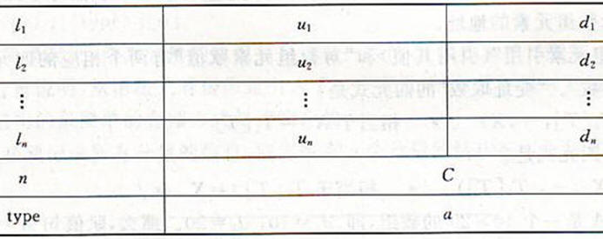
其中，d_{i}=u_{i}-l_{i}+1,i=1,2,…,n。n为维数，a为数组的首地址，
type是数组元素的类型，C是CONSPART=a-C中的第2项

Slide 118
产生两组计算数组元素地址的四元式：
一组计算VARPART，并将它放在某个临时单元T中
另一组计算CONSPART，并把它放在另一个临时单元T₁
中。同时用T₁[T]表示数组元素的地址
对应“数组元素引用”（引用其值）和“对数组元素赋值”有
两个相应的四元式：“变址取数”和“变址存数”
“变址取数”的四元式是：
(=[],T₁[T],-,X) /*相当于X:=T₁[T]*/
“变址存数”的四元式是：
([]=,X₁,-,T₁[T]) /*相当于T₁[T]:=X*/

Slide 119
例如，A是一个10×20的数组，即，d₁=10,d₂=20,那么，
赋值句 X:=A[I,J]的四元式为：
(*,I,20,T₁) /*其中20指d₂*/
(+,J,T₁,T₁) /*T₁为VARPART*/
(-,A,21,T₂) /*相当于T₂:=a-C*/
(=[],T₂[T₁],_,T₃) /*T₃:=T₂[T₁]*/
(:=,T₃,_,X)

Slide 120
例如，赋值句A[I+2,J+1]:=M+N的四元式序列为：
(+,I,2,T₁)
(+,J,1,T₂)
(*,T₁,20,T₃)
(+,T₂,T₃,T₃) /*T₃=VARPART*/
(-,A,21,T₄) /*T₄=CONSPART*/
(+,M,N,T₅)
([]=,T₅,_,T₄[T₃]) /*T₄[T₃]:=T₅*/

Slide 121
二.结构（记录）说明和引用的翻译
结构（记录）是由已知类型的数据组合起来的一种数据类型
比如：struct(C)、record(Pascal)，如：
struct date{
int day;
char month-name[4];
int year
};

Slide 122
结构说明的文法如下：
<type> struct{f₁};
|int
|char
|pointer
f₁ f₁:f | f
f <type> i | <type> i[n]
结构的最简单存储方式是连续存放
编译时，必须记录所有分量的信息，假定带n个分量的
结构按以下形式登录在一张单独的表中：
分量1 | 分量2 | …… | 分量n

Slide 123
每个分量的前面各分量的长度总和，用offse表示该值，
将offset也记录下来
对于非终结符type、f和f₁，分别用不同的语义变量len表
示长度，i.name表示i当前所代表的名字，f.name表示分
量名，n.val表示整数值，语义过程FILN(name,L)和
FILO(name,L)将分别把分量名表中名为name的项的长
度len和offset填为L
下面是处理结构类型说明的基本语义动作：

Slide 124
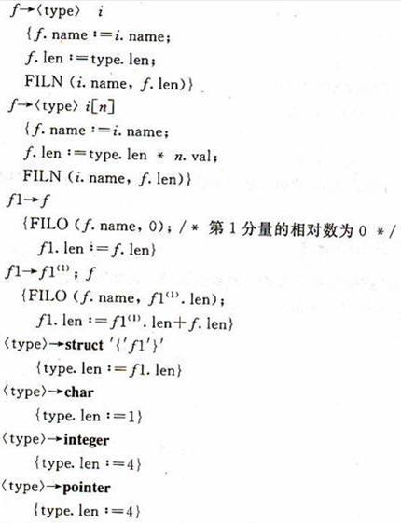

Slide 125
【本章小结】
中间代码是复杂性介于源程序语言和机器语言的一种表式形式。编译程序中所使用的中间代码有多种形式，常见的有逆波兰记号、三元式和四元式等等。
源程序翻译成中间表示，要在保证源语言语句语义的条件下进行源语句到目标语句结构上的变换。学习了本章应能掌握一般语法成分，如条件语句，循环语句和简单说明语句等结构的翻译。
语法制导翻译指的是编译实现的方法，分析过程和分析树用于制导语义分析和源程序的翻译，常用的办法是扩充惯用的文法，加上控制语义分析和翻译的信息，这样的文法称为属性文法。Yacc这类工具接受这种方式提供的语义分析和翻译信息，因而成为编译程序的生成器。

Slide 126
第7章 习题
第1题：
给出下面表达式的逆波兰表示(后缀式)：
(1)a*(-b+c)
(2) if(x+y)*z=0 then s∶=(a+b)*c else s∶=a*b*c
第2题：
请将表达式-(a+b)*(c+d)-(a+b+c)分别表示成三元式、间接三元式和四元式序列。

Slide 127
第3题：
采用语法制导翻译思想，表达式E的"值"的描述如下：
产生式 语义动作
(0) S′→E {print E.VAL}
(1) E→E₁+E₂ {E.VAL∶=E₁.VAL+E₂.VAL}
(2) E→E₁*E₂ {E.VAL∶=E₁.VAL*E₂.VAL}
(3) E→(E₁) {E.VAL∶=E₁.VAL}
(4) E→n {E.VAL∶=n.LEXVAL}
假如终结符n可以是整数或实数，算符+和*的运算对象类型一致，语义处理增加“类型匹配检查”，请给出相应的语义描述。
第4题：
请将下列语句
while (A<B do if (C>D) then X:=Y+Z
翻译成四元式

Slide 128
5、 令S.val为下面的文法由S生成的二进制数的值(如，对于输入101.101，S.val=5.625)；
S->L.L | L L->LB | B B->0 | 1
6. 有文法：S->(L)|a L->L,S|S
给此文法配上语义动作子程序(或者说为此文法写一个语法制导定义)，它输出配对括号的个数。如对于句子(a,(a,a))，输出是2。

Slide 129
第7章 作业题
P202：
1.(1)(7)
2.
3.
5.

